Slide 1

Introducción a PHP

Slide 2
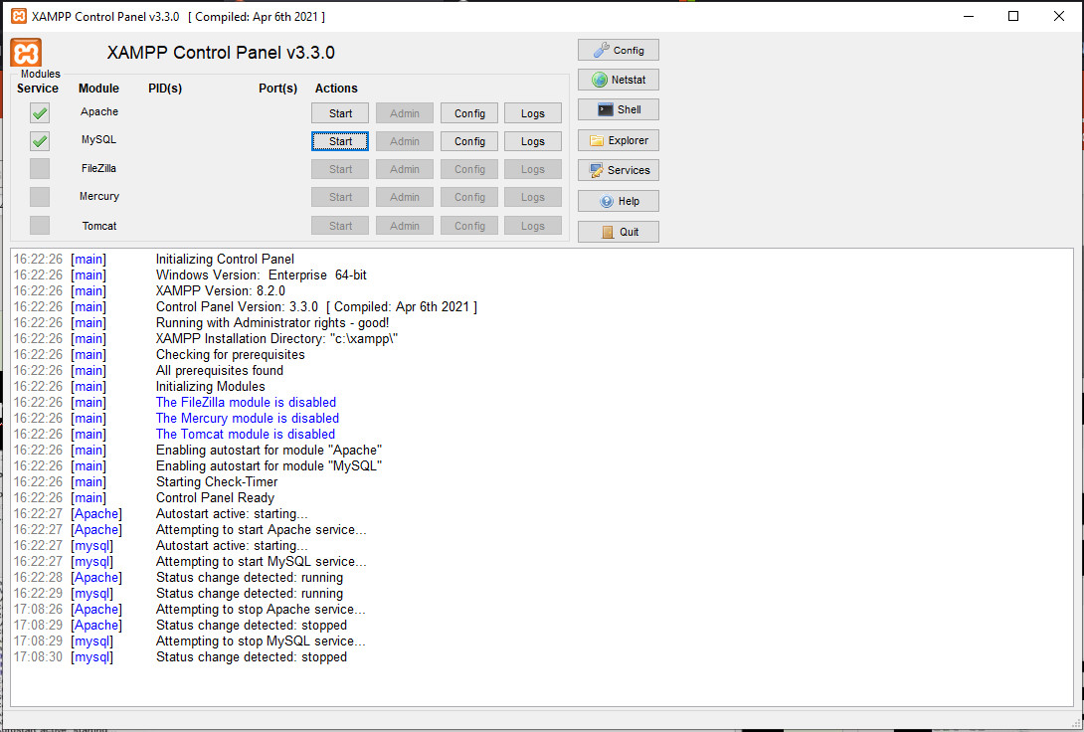
Para Escribir Código PHP y Conectar con una Base de Datos Tenemos que Arrancar los Servicios de Xampp, Apache y MySQL, se debe Iniciar el Xampp en modo Administrador.
Iniciamos los Servicios presionando los botones Start

Slide 3
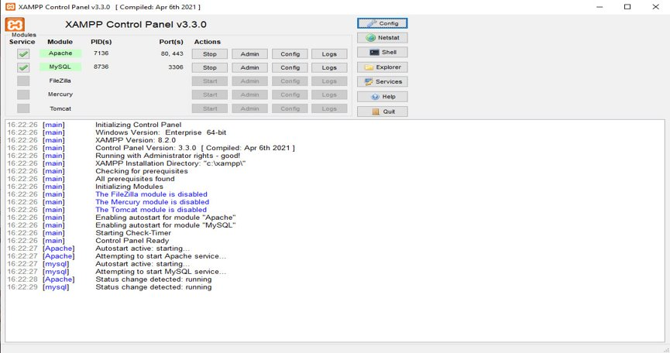
Una Vez Hecho esto Veremos la Palabra Stop en los Botones y los Servicios Funcionando.

Slide 4
Un poco de Historia PHP(Hypertext Preprocessor) Es un lenguaje de script de código abierto (open source), Creado por Rasmus Lerdorf para uso personal en 1994, se suele utilizar en el desarrollo web de Backend. Aunque fue desarrollado para añadir más funcionalidades dinámicas a las páginas HTML estáticas, hoy en día, se ha convertido en un lenguaje autónomo. Es un lenguaje de programación estructurada o procedimental, y a partir de la versión 3 en 2000, es orientado a objetos. Desarrollar la backend de la web significa que se usa del lado del servidor, desde el principio se usa con el servidor web Apache. Otros lenguajes similares son ASP, JSP o ColdFusion. Los scripts PHP son documentos de texto y el servidor los interpreta y ejecuta antes de servir las páginas al cliente. El cliente no ve el código PHP sino los resultados que produce. Por sus ventajas: es potente, fácil de aprender, de libre distribución, permite el acceso a bases de datos y otras funcionalidades orientadas a la red. Dispone de abundante soporte en la Web.

Slide 5
Un lenguaje interpretado es diferente a los lenguajes compilados. Los lenguajes interpretados como PHP, Javascript y Java, necesitan un programa que interprete el script para ejecutar los comandos, los lenguajes compilados a través de un programa compilan el código fuente y generan programas ejecutables. PHP tiene un archivo de configuración que muchas veces tiene que ser modificado por el usuario según las necesidades, en este archivo se pueden agregar o quitar funcionalidades, modificar el tamaño y la cantidad de archivos que se pueden enviar al servidor, así como configurar algunos parámetros para la conexión con algunos sistemas gestores de base de datos, el archivo está en la carpeta de php, que está dentro de la carpeta xampp y su nombre es php.ini. Es un lenguaje débilmente tipado, Tipado débil: es en donde no indicamos el tipo de variable al declararla. La verdadera diferencia es que podemos asignar, por ejemplo, un valor entero a una variable que anteriormente tenía una cadena. También podemos operar aritméticamente con variables de distintos tipos. Por ejemplo, sumar “x” + 5 que dará x5. El manual de PHP está en su página oficial aquí: Manual de PHP

Slide 6
20 datos curiosos sobre PHP 1. PHP significaba originalmente Personal Home Page. 2. PHP ahora se conoce oficialmente como 'Hypertext Preprocessor (Preprocesador de hipertexto)' y fue lanzado en el año 1995. 3. Inicialmente escrito como un conjunto de Common Gateway Interface (CGI) en “C” (1994). 4. PHP fue diseñado originalmente para reemplazar un conjunto de scripts de Perl para mantener las Personal Home Pages. 5. PHP fue creado originalmente por Rasmus Lerdorf en 1995. Escribió los binarios originales de Common Gateway Interface (CGI). 6. Zeev Suraski y Andi Gutmans, dos desarrolladores en el Technion IIT, reescribieron el analizador sintáctico en 1997 y formaron la base de PHP 3. 7. PHP 3 se lanzó oficialmente en junio de 1998. 8. Suraski y Gutmans reescribieron el núcleo de PHP 3, produciendo Zend Engine en 1999. También fundaron Zend Technologies en Ramat Gan, Israel. 9. El 22 de mayo de 2000, fue lanzado PHP 4 por Zend Engine 1.0 10. La implementación principal de PHP ahora es producida por The PHP Group y sirve como el estándar de facto para PHP ya que no hay una especificación formal. 11. El 13 de julio del 2000, se lanzó PHP 5, impulsado por el nuevo Zend Engine II. PHP 5 introdujo el soporte de programación orientada a objetos con todas las funciones. Estaba en PHP 3 y PHP 4 pero solo en las características básicas. 12. PHP es un software gratuito publicado bajo la Licencia PHP, que es incompatible con la Licencia Pública General de GNU (GPL) debido a restricciones en el uso del término PHP. 13. PHP fue diseñado originalmente para crear páginas web dinámicas y más interactivas. Es el lenguaje de scripting de uso general, de código abierto y más ampliamente utilizado. 14. Es posible usar PHP en casi todos los sistemas operativos. PHP se puede utilizar en todos los principales sistemas operativos, incluidos Linux, Microsoft Windows, Mac OS X y RISC OS. 15. PHP utiliza programación procedural o programación orientada a objetos y también una mezcla de ellos. 16. PHP está instalado en más de 200 millones de sitios web y 1 millón de servidores web. 17. El 75% de los sitios web 2.0 están construidos en PHP. PHP es utilizado por el 81.7% de todos los sitios web cuyo lenguaje de programación del servidor conocemos. 18. Hay alrededor de 5 millones de desarrolladores de PHP en todo el mundo. 19. Algunas de las principales marcas en línea, como Facebook, ProProfs, Digg, Friendster, Flickr, Technorati y Yahoo! Están desarrolladas en PHP. 20. Actualmente está en su versión 8.2.

Slide 7
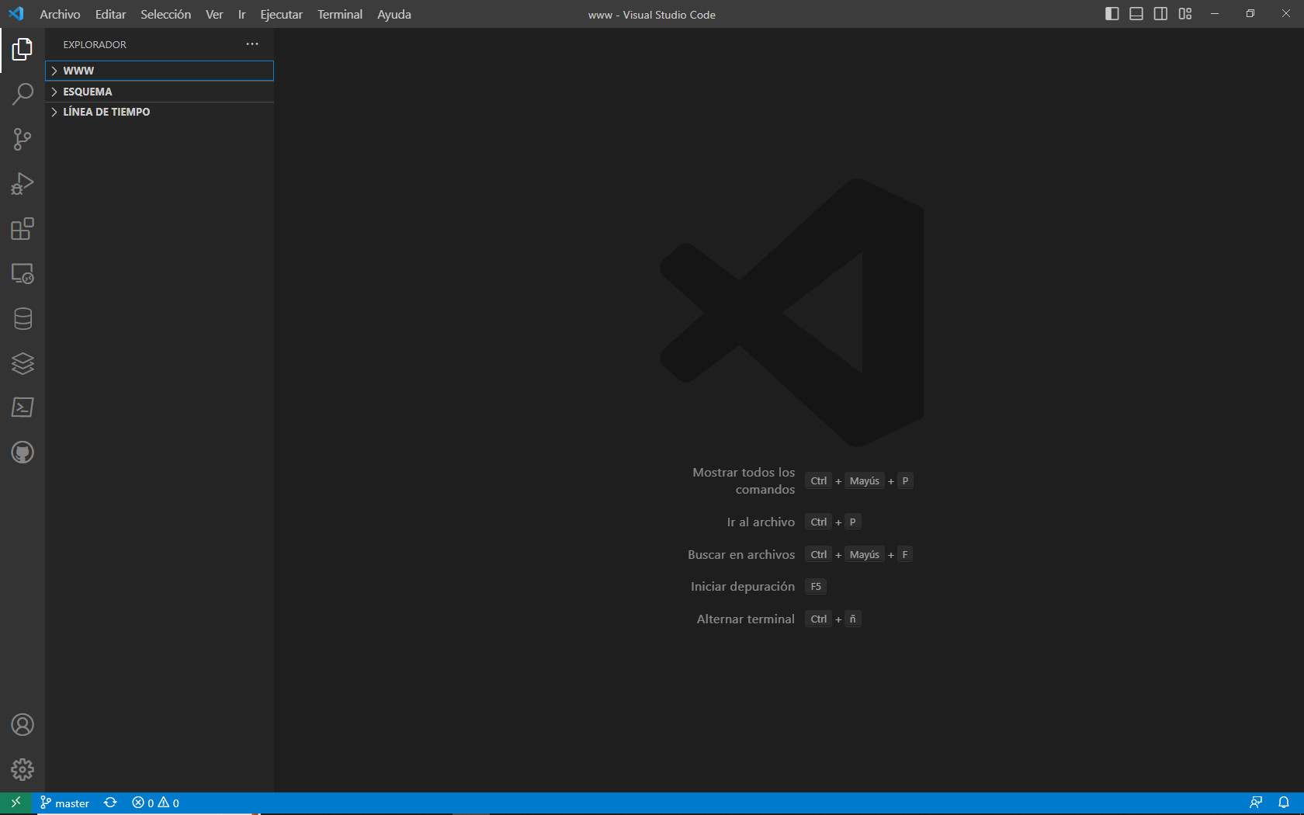
Uno de los Editores de Código Más Adecuados para Escribir PHP es el Visual Studio Code.

Slide 8

Y ahora pasamos a la Acción.

